Slide 2
مقدمه

Slide 5
سيستم های خبره

Slide 6
سيستم‌هاي خِبره (Expert systems)

Slide 7
مزاياي يک سيستم خبره چيست؟

Slide 8
مزايايي سيستم خبره در برابر انسان خبره :

Slide 16
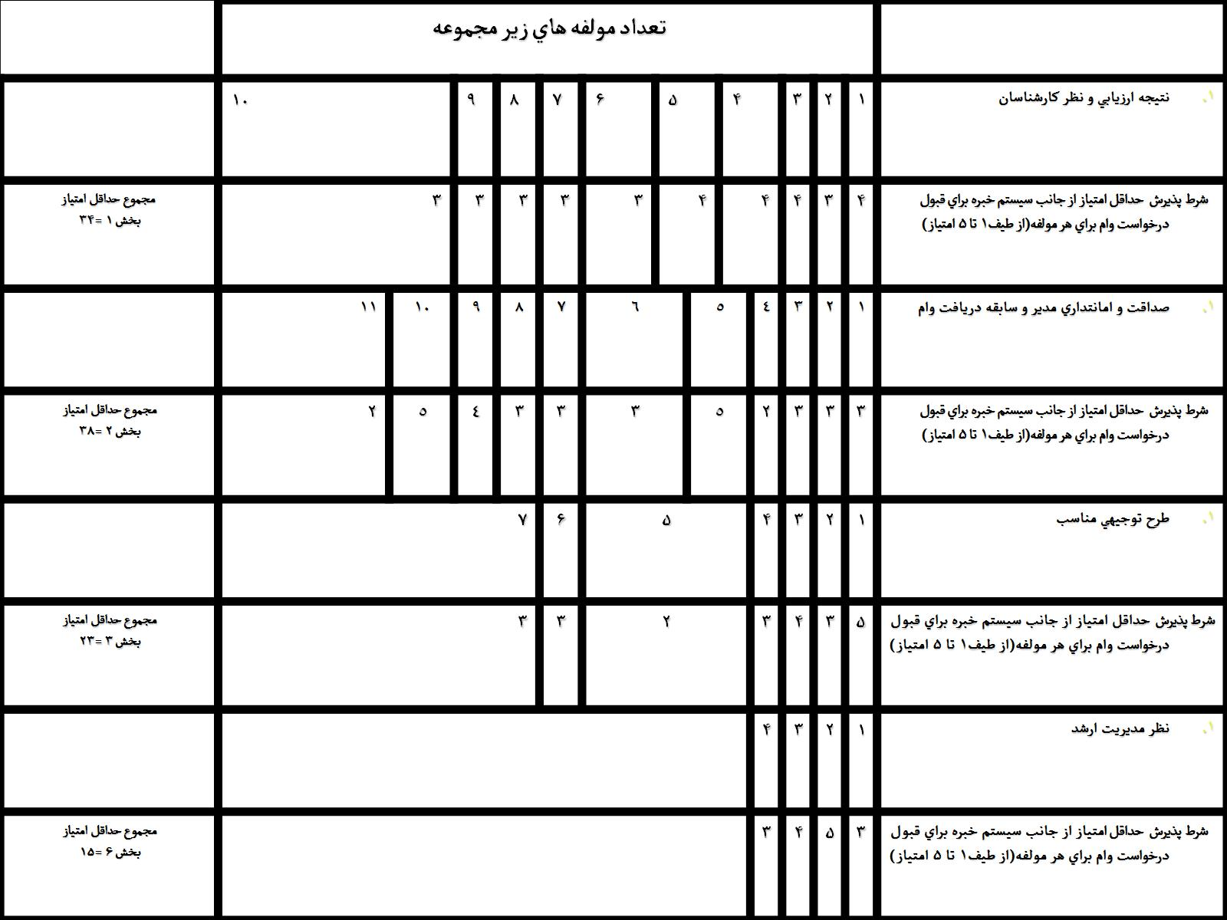

Slide 17
گزينه های مورد مطالعه (کل حالات مورد بررسی در سيستم خبره ء پيشنهادی ):

Slide 18
